Slide 1
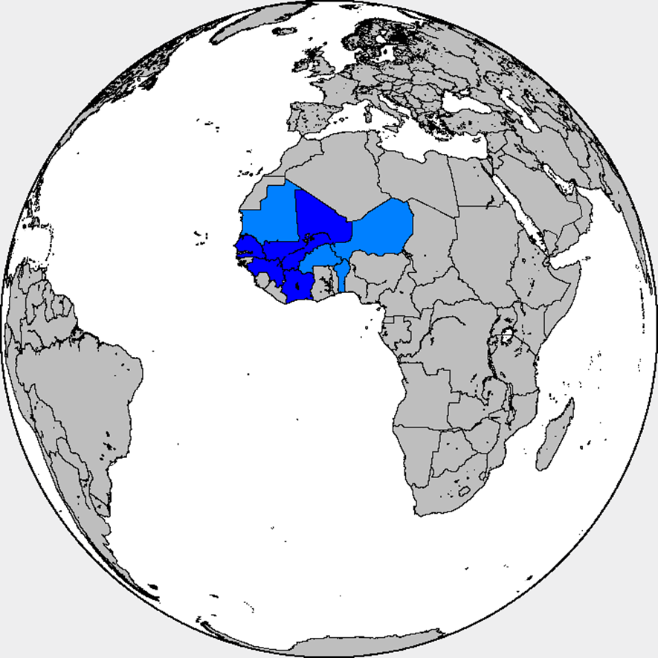
Afrique-Occidentale française
un gouvernement général regroupant au sein d'une même fédération huit colonies françaises d'Afrique de l'Ouest entre 1895 et 1958
la Mauritanie, le Sénégal, le Soudan français (le Mali), la Guinée, la Côte d'Ivoire, le Niger, la Haute-Volta (le Burkina Faso), le Togo et le Dahomey (le Bénin)
chef-lieu : Saint-Louis (Sénégal) jusqu'à 1902, puis Dakar (Sénégal)
placée sous l'autorité d'un gouverneur général (plus tard appelé haut-commissaire) dont dépendaient plusieurs lieutenants gouverneurs, formés par l’École coloniale (2 avenue de l'Observatoire à Paris), puis École nationale de la France d'outre-mer, aujourd'hui Institut international d'administration publique

Slide 2
Afrique-Équatoriale française
gouvernement général regroupant au sein d'une même fédération quatre colonies françaises d'Afrique centrale entre 1910 et 1958
elle réunit à terme le Gabon, le Moyen-Congo (dont une partie correspond au Gabon, une autre à l'actuelle République du Congo), le Tchad et l'Oubangui-Chari (devenu la République centrafricaine)
lors d'un voyage au Congo français en 1925-1926, André Gide témoigne du régime de terreur appliqué aux « indigènes » (assassinats, bastonnades, emprisonnements arbitraires) qu'il consignera dans son ouvrage « Voyage au Congo » (journal publié en 1927)

Slide 3
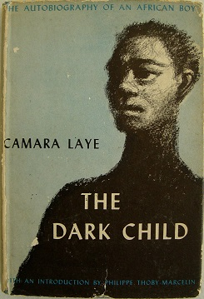
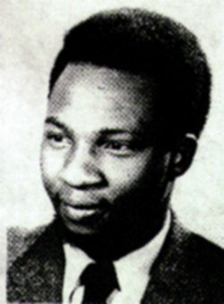
Camara Laye
le 1er janvier 1928 – le 4 février 1980
écrivain guinéen d'expression française
À quinze ans, départ pour Conakry – études d'enseignement technique (école de Georges Poiret)
Il a obtenu une bourse d'étude grâce à ses excellents résultats – départ pour la France – les études à l'École centrale d'ingénierie automobile à Argenteuil, puis au Conservatoire national des arts et métiers et au Collège technique de l'aéronautique et de construction automobile
Après son retour, en 1956, en Afrique, il devient un important homme politique
Collectionneur des récits des Griots

Slide 4
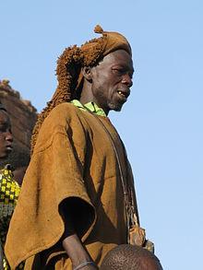
Les Griots
barde - une personne qui officie comme communicateur traditionnel en Afrique occidentale
Transmission de la sagesse, de la littérature orale, des légendes ou des contes
Dépositaire de l’Afrique pré-coloniale
« On ne devient pas griot, on naît griot par des liens particuliers. » - un griot doit se marier avec une griotte pour sauvegarder la ligne du sang
Caste d'hommes et de femmes unis par les liens du sang
Un griot moderne : malien Salif Kéïta, sénégalais Touré Kunda

Slide 5
Critique de L’enfant noir
roman africain connu et très étudié dans les établissements scolaires européens – la jeunesse du héros + Camara Laye a cherché à rendre accessible la culture africaine en décrivant une Afrique paisible, sans évocation des violences du colonialisme
absence d'engagement politique en période de lutte anti-coloniale et de littérature engagée lui valut de sévères critiques

Slide 6
Mongo Beti : « L’enfant noir voulait nous faire croire à une Afrique idyllique, mais qui n’était qu’invraisemblable, parce que le Blanc n’y figurait point (Présence africaine, 1955, Afrique noire littérature rose)
Léopold Sedar Senghor : « Lui reprocher de n’avoir pas fait le procès du colonialisme, c’est lui reprocher de n’avoir pas fait un roman à thèse, ce qui est le contraire du romanesque, c’est lui reprocher d’être resté fidèle à sa race, à sa mission d’écrivain »
Catherine Ndiaye déclare que l'écrivain africain doit selon elle apprendre à écrire en esthète, sans en rester toujours à une approche de sociologue, d'historien ou d'économiste

Slide 7
MONGO BETI
Alexandre Biyidi Awala en littérature Mongo Beti ou Eza Boto
le 30 juin 1932 – le 7 octobre 2001
écrivain camerounais francophone, romancier, essayiste engagé, enseignant, libraire et éditeur
études primaires à l’école missionnaire de Mbalmayo, en 1945, au lycée Leclerc à Yaoundé, en 1951, le départ pour la France – études supérieures de Lettres à Aix-en-Provence, puis à la Sorbonne à Paris. En 1966, il devient professeur agrégé en lettres classiques
Enseignant au lycée Corneille de Rouen
1991 – retour au Cameroun

Slide 8
Dénonciateur
Dans son œuvre, Beti décrit et dénonce toutes les pratiques des colonisateurs
Il critique inlassablement les maux apportés à l’Afrique par les régimes néo-coloniaux (opposant à la Francophonie)
Son livre Main basse sur le Cameroun, autopsie d’une décolonisation (1972) est interdit par le ministère de l’intérieur français durant plusieurs années

Slide 9
Comme Mongo Béti, n'acceptez pas qu’on dise que vous êtes francophones

